Slide 1
Ceacht 1: Fáilte
An Ghaeilge sa Bhaile

Slide 2
Fáilte!
Cad atá ag teastáil?

Slide 3
Tús maith
leath na hOibre!

Slide 4
Ceacht 1
Fáilte
Beannachtaí
Na Consain
Dathanna
Ar Scoil
Amhrán
Ag fágáil slán

Slide 5
Dia ‘s Muire duit !
Dia duit!

Slide 6
Áine is ainm dom!
Cad is ainm duit?

Slide 7
Tá sé go deas bualadh leatsa freisin!
Tá sé go deas bualadh leat!

Slide 8
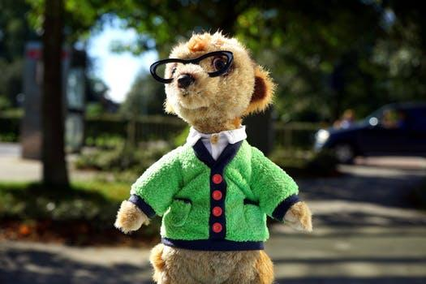
Dia ‘s Muire duit !
Dia duit!

Slide 9
Éanna is ainm dom!
Cad is ainm duit?

Slide 10
Tá sé go deas bualadh leatsa freisin!
Tá sé go deas
bualadh leat!

Slide 11
Dia ‘s Muire duit!
Dia daoibh!

Slide 12
Agus Áine is ainm domsa!
Cad is ainm daoibh?
Éanna is ainm dom!

Slide 13
Tá sé go deas bualadh leatsa freisin a Niamh!
Tá sé go deas
bualadh libh!

Slide 14
Dia ‘s Muire duit !
Dia duit!

Slide 15
Éanna is ainm dom!
Cad is ainm duit?

Slide 16
Tá sé go deas bualadh leatsa freisin!
Tá sé go deas
bualadh leat!

Slide 17
Gníomhaíocht 1
Múinteoir Niamh: Dia duit!
Tusa:
MN: Cad is ainm duit?
Tusa:
MN: Tá sé go deas bualadh leat!
Tusa:

Slide 18
Insert 90 secon stopwatch here ;lease

Slide 19
Múinteoir Niamh: Dia duit!
Tusa: Dia ‘s Muire duit!
MN: Cad is ainm duit?
Tusa: ………………… is ainm dom.
MN: Tá sé go deas bualadh leat!
Tusa: Tá sé go deas bualadh leatsa freisin!

Slide 20
Aibítir na Gaeilge
Na Consain
B - C - D - F - G - H - L - M - N - P - R - S - T - Z

Slide 21
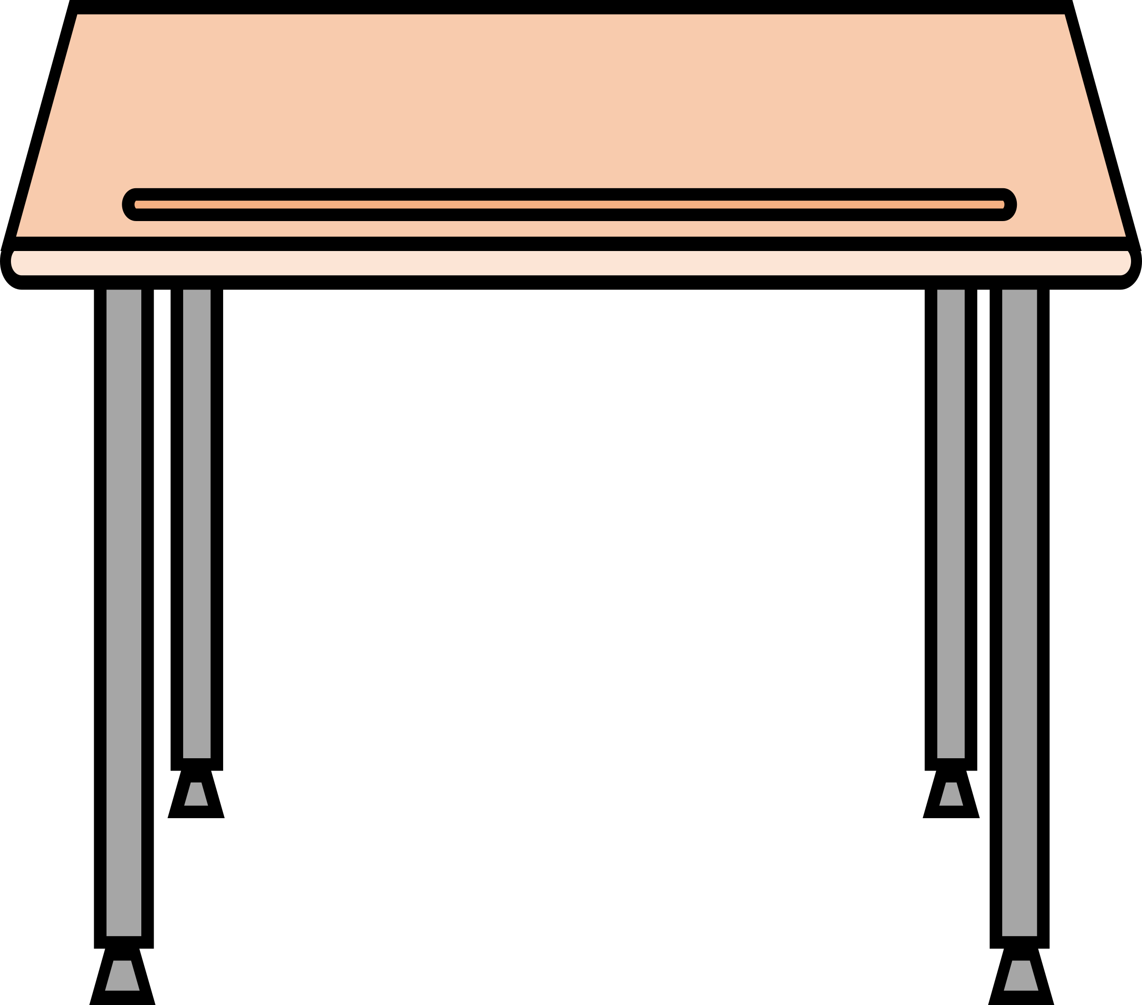
Bord (1)

Slide 22
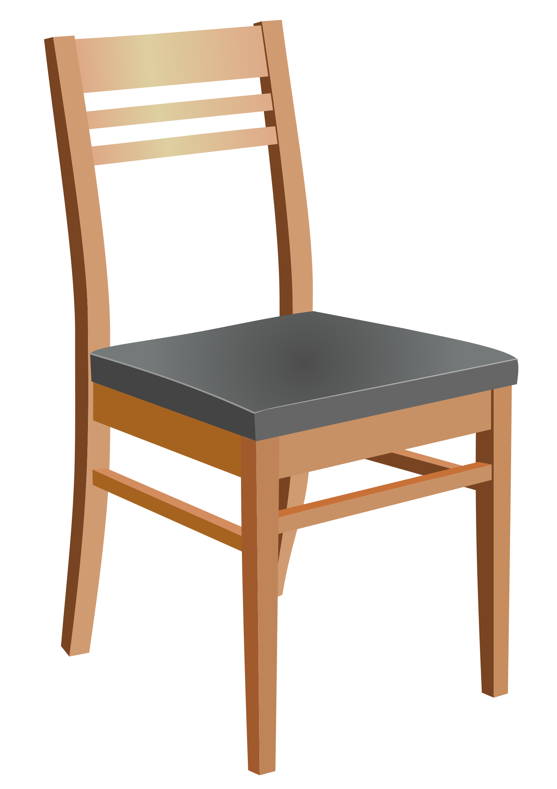
Cathaoir (1)

Slide 23
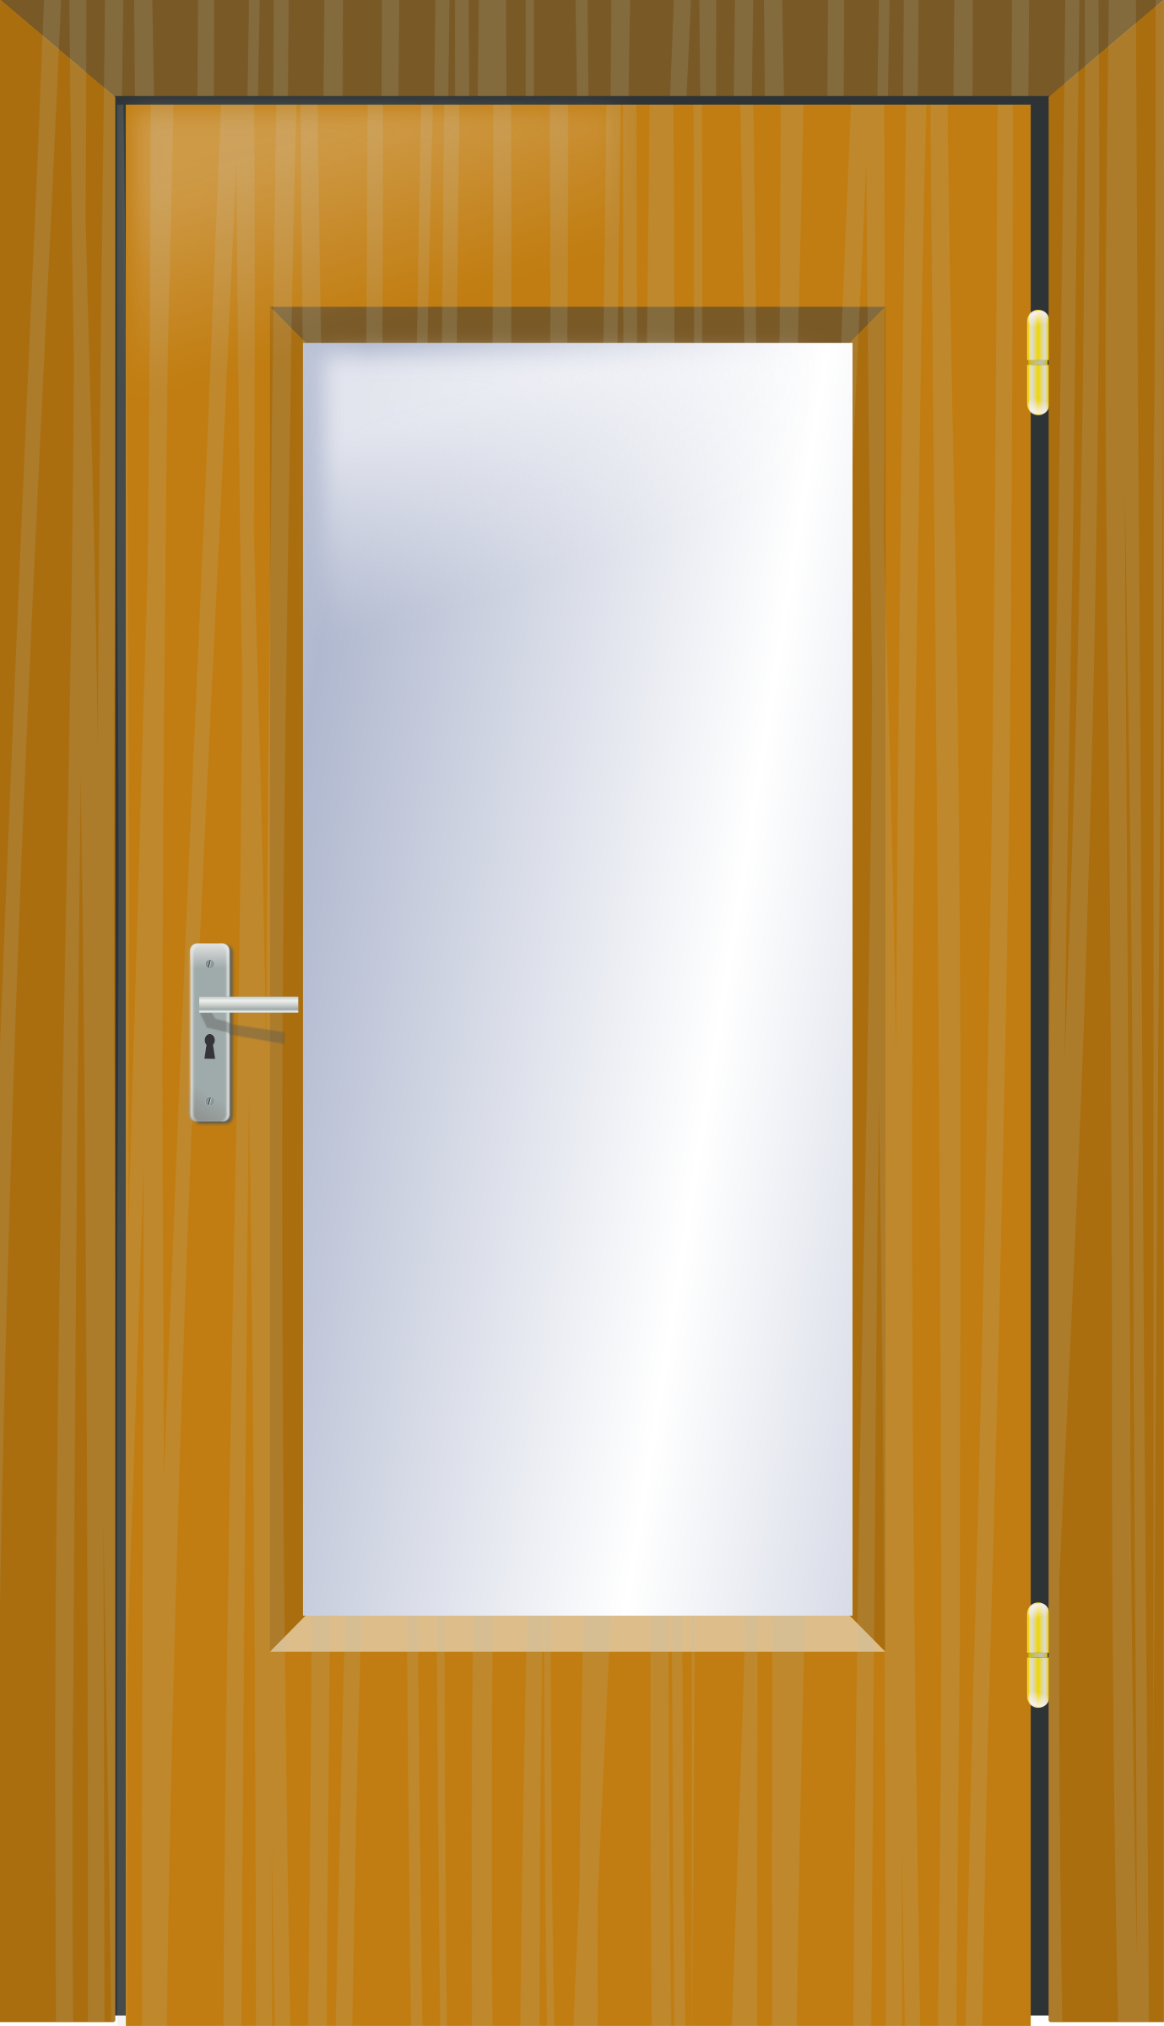
Doras (1)

Slide 24
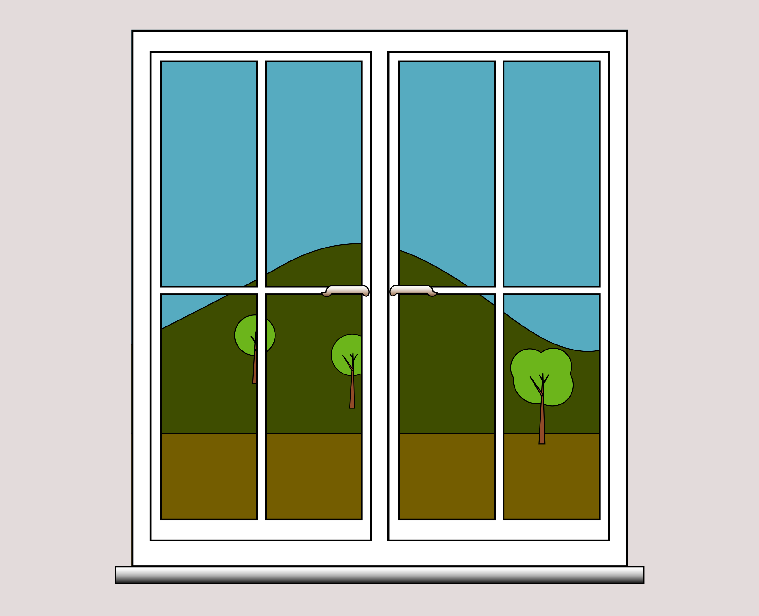
Fuinneog (1)

Slide 25
Gúna (1)

Slide 26
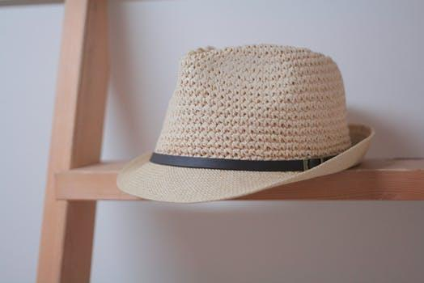
Hata (1)

Slide 27
Leabhar (1)

Slide 28
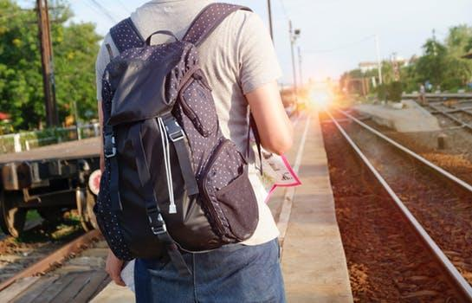
Mála Scoile (1)

Slide 29
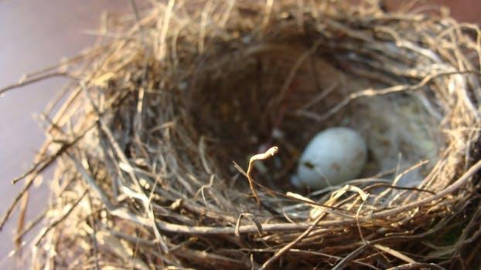
Nead (1)

Slide 30
Peann (1)

Slide 31
Ríomhaire (1)

Slide 32
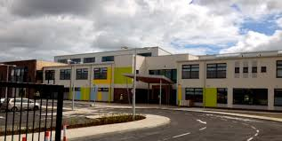
Scoil (1)

Slide 33
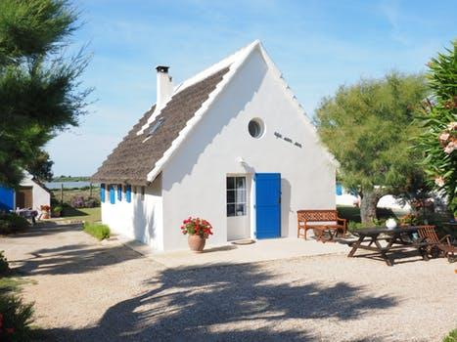
Teach (1)

Slide 34
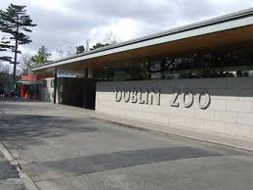
Zú (1)

Slide 35
Bord (1)

Slide 36
Cathaoir (1)

Slide 37
Doras (1)

Slide 38
Fuinneog (1)

Slide 39
Gúna (1)

Slide 40
Hata (1)

Slide 41
Leabhar (1)

Slide 42
Mála Scoile (1)

Slide 43
Nead (1)

Slide 44
Peann (1)

Slide 45
Ríomhaire (1)

Slide 46
Scoil (1)

Slide 47
Teach (1)

Slide 48
Zú (1)

Slide 49
Féach ar na pictiúir? (7)

Slide 50
Gníomhaíocht 2
An cuimhin leat?
Scríobh na focail ar an mbileog

Slide 51
Féach ar na pictiúir? (7)

Slide 52
Please set countdown for 2 mins ghere

Slide 53
Bord
Ríomhaire
Peann
Teach
Fuinneog
Leabhar
Nead

Slide 54
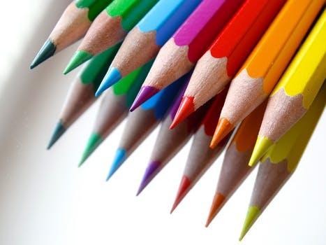
Dathanna

Slide 55
dearg
corcra
buí

Slide 56
glas
gorm
dubh

Slide 57
Gníomhaíocht 3
Dathaigh agus Scríobh
Dearg
Gorm
Corcra
Dubh
Glas
Buí

Slide 58
Inset 2 mins countdown here

Slide 59
Dearg | Gorm | Corcra
Dubh | Glas | Buí

Slide 60
Ar Scoil
Stór Focal
agus
Gramadach na Gaeilge

Slide 61
an bord - na boird
i lár an bhoird (tg)

Slide 62
an chathaoir -
na cathaoireacha
ar chúl na cathaoireach (tg)

Slide 63
an leabhar
na leabhair
ag tús an leabhair (tg)

Slide 64
an peann
na pinn
dath an phinn (tg)

Slide 65
an scoil
na scoileanna
timpeall na scoile (tg)

Slide 66
an múinteoir
na múinteoirí
bord an mhúinteora (tg)

Slide 67
Gníomhaíocht 4
Obair Bhaile
A.Cuir lipéad ar an bpictiúr
An múinteoir - an bord - an mála scoile - an peann - an chathaoir - an leabhar

Slide 68
Gníomhaíocht 4
Obair Bhaile
B. Léigh agus dathaigh
Cuir dath dearg ar an múinteoir.
Cuir dath gorm ar an mbord.
Cuir dath corcra ar an mála scoile.
Cuir dath buí ar an bpeann.
Cuir dath dubh ar an gcathaoir.
Cuir dath glas ar an leabhar

Slide 69
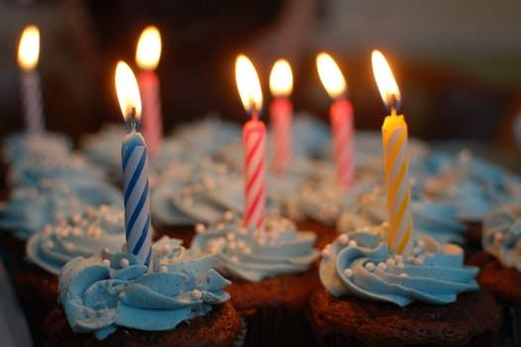
Lá breithe sona duit!x2
Lá breithe sona …..Áine/ Éanna
Lá breithe sona duit!

Slide 70
Lá breithe sona duit!x2
Lá breithe sona …..Áine/ Éanna
Lá breithe sona duit!

Slide 71
Ceacht 1
Fáilte
Beannachtaí
Na Consain
Dathanna
Ar Scoil
Amhrán
Ag fágáil slán

Slide 72
Tús maith
leath na hOibre!

Slide 73
Slán
go fóill!

